Slide 1

Pertemuan 8 MANUSIA MENANGGAPI HYANG ILAHI

Slide 2


Pengantar
Pada pertemuan sebelumnya sudah dibahas bahwa manusia pada dasarnya terarah kepada Hyang Ilahi dan dapat mengalami kehadiran Hyang Ilahi dalam hidupnya.
Pengalaman religius tersebut memungkinkan manusia mencari tahu dan berusaha mengenali siapa itu kekuatan yang melebihi dirinya.
Menyadari diri sebagai makhluk terbatas, manusia dalam hidupnya juga berusaha untuk menjalin relasi dengan Hyang Tak Terbatas tersebut. Maka dalam konteks ini, manusia menciptakan simbol-simbol sebagai bahasa komunikasi dengan Hyang Tak Terbatas.

Slide 3

Pokok Bahasan
Pada pertemuan ini, kita akan membahas tentang:
Mengenal Hyang Ilahi dalam keterbatasan
Berelasi dan berkomunikasi dengan Hyang Ilahi
Beriman kepada Hyang Ilahi
Beragama

Slide 4
A. MENGENAL HYANG ILAHI DALAM KETERBATASAN MANUSIA
Manusia sebagai ciptaan adalah makhluk terbatas. Karena itu, kita tidak mungkin memahami Hyang Tak Terbatas secara penuh. Pemahaman kita akan Hyang Ilahi hanyalah partial.
Hal itu memungkinkan munculnya banyak konsep atau pemahaman tentang Hyang Ilahi.
Masyarakat tradisional memahami Hyang Ilahi sebagai Roh yang tinggal di alam, seperti Animisme dan Dinamisme.
Agama-agama kemudian membawa konsep Hyang Ilahi sebagai Pribadi. Ada yang berpandangan Pribadi Ilahi itu banyak (=politeisme), ada juga yang berpendapat Pribadi Ilahi sebagai tunggal (=monoteisme).

Slide 5

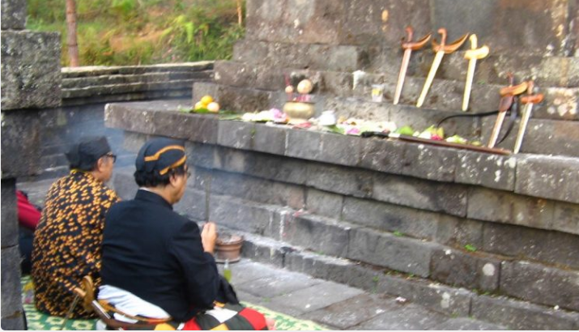
Animisme berasal dari bahasa Latin yaitu anima yang berarti roh dan isme yang berarti kepercayaan. Animisme mempercayai bahwa segala sesuatu baik yang hidup maupun mati memiliki roh. Setiap benda yang ada di bumi baik itu gunung, laut, sungai, gua, pohon dan batu besar memiliki jiwa yang harus dihormati agar tidak mengganggu kehidupan manusia.
Dinamisme berasal dari bahasa Yunani yaitu dynamos atau dinamis yang berarti kekuatan atau daya, dan isme yang berarti kepercayaan. Dinamisme meyakini segala benda yang hidup maupun mati memiliki daya atau kekuatan yang dapat memberi pengaruh buruk atau baik pada manusia. Benda – benda yang dianggap memiliki kekuatan diantaranya benda pusaka, keris, tombak, gamelan, lambang kerajaan, pohon besar, gunung dan patung.

Slide 6
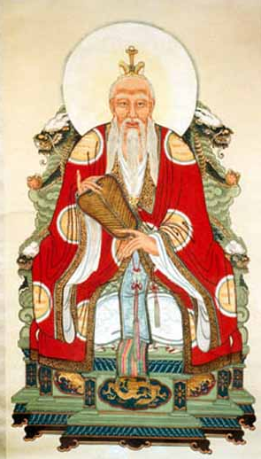
Seperti yang dikatakan filsuf China, Lao Tzu, ”Dao yang bisa dikatakan bukan Dao yang sebenarnya; nama yang diberikan padanya bukan nama yang sebenarnya.” Hyang Ilahi mengatasi segala penamaan yang diberikan oleh manusia.
Namun untuk memudahkan dalam berkomunikasi, manusia merasa perlu memberi nama kepada Hyang Ilahi. Maka, kita menemukan banyak nama atau sebutan bagi Hyang Ilahi.

Slide 7

B. BERELASI DENGAN HYANG ILAHI
Di satu sisi manusia mempunyai kebutuhan untuk membangun relasi dan komunikasi dengan Hyang Ilahi, tapi di sisi lain manusia sebagai ciptaan mengalami kendala karena keduanya berada dalam tataran yang berbeda.
Karena itu, manusia berelasi dengan Hyang Ilahi dalam keterbatasanya sebagai manusia dan dengan menggunakan bahasa manusia.
Bahasa yang dipakai manusia sangat terbatas. Kata-kata atau istilah-istilah digunakan manusia tidak mungkin sama dengan “bahasa” dari Hyang Ilahi.

Slide 8
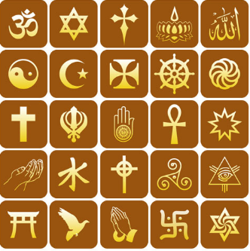
Dalam keterbatasannya tersebut, manusia memakai bahasa dan tindakan simbolis dalam berkomunikasi dengan Hyang Ilahi.
Simbol dapat mengungkapkan sesuatu yang lebih mendalam tentang hubungan manusia dengan Hyang Ilahi.
Gambar, mitos, ritual merupakan simbol-simbol yang sering dipakai umat beragama.

Slide 9
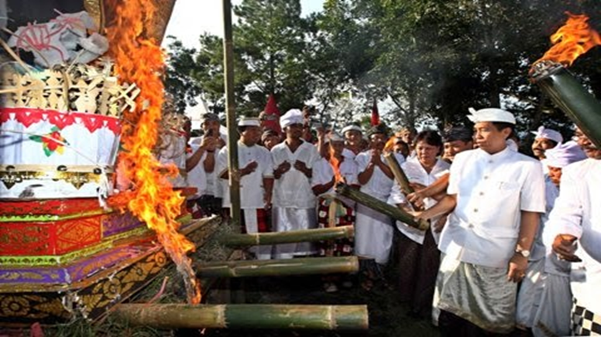
Ritual Ngaben

Slide 10
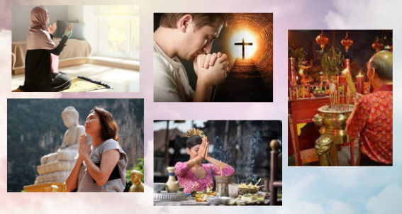
C. BERIMAN KEPADA HYANG ILAHI
Pengalaman akan keterbatasan manusia sebagai makhluk membawa manusia pada kesadaran akan adanya Yang Tak Terbatas, yang mengatasi manusia itu sendiri.
Yang Tak Terbatas tersebut tidak hanya disadari oleh manusia sebagai Ada, tetapi keberadaan-Nya juga dapat dialami manusia.
Kesadaran dan pengalaman manusia akan Yang Tak Terbatas memungkinkan manusia percaya atau beriman kepada-Nya.
Manusia merasa tergantung dan mempercayakan hidupnya kepada Yang Tak Terbatas. Manusia percaya bahwa Dia bisa diandalkan.

Slide 11

Orang beriman tidak sama dengan orang beragama. Tidak semua orang beriman mewadahi imannya dalam bentuk agama. Sebagai contoh animisme dan dinamisme dalam masyarakat tradisional serta agnostic dalam masyarakat modern.
Jadi, beriman dan beragama adalah dua hal yang berbeda.

Slide 12
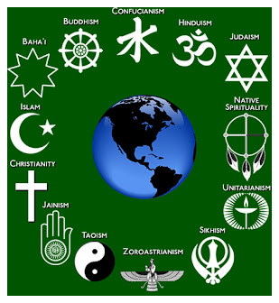
D. BERAGAMA
Sebagian manusia beriman membangun atau membentuk agama sebagai wadah imannya.
Bagaimana agama terbentuk?
Secara anthropologi, agama dibentuk oleh sekelompok orang yang memiliki kepercayaan yang sama di bawah tokoh utama dan kitab suci yang sama.
Menurut Prof. Koentjaraningrat, setiap agama memiliki enam unsur yakni: religiositas, sistem kepercayaan, ritus, organisasi, pengamalan, dan fenomena kelompok.

Slide 13

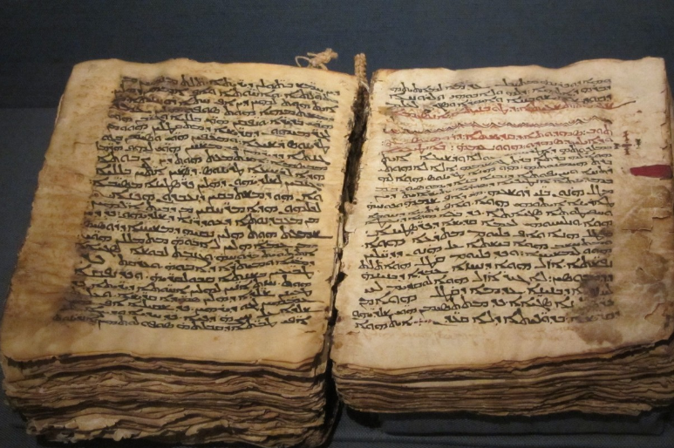
a. Enam Unsur Dalam Agama
1) Religiositas atau perasaan religius adalah suatu pengalaman ketergantungan manusia kepada Hyang Ilahi. Religiositas ini merupakan inti dari agama. Bila suatu agama kehilangan religiositasnya, maka agama akan kering.
2) Sistem kepercayaan. Manusia menanggapi pengalaman religius dalam bentuk kepercayaan tertentu. Kemudian manusia membuat ajaran-ajaran berkaitan dengan kepercayaannya. Ajaran kepercayaan kepada Hyang Ilahi tersebut oleh kelompok kemudian dikembangkan dan diberi penjelasan serta pada akhirnya disistematisasikan ke dalam bentuk sistem kepercayaan (a body of beliefs) yang berperan sebagai pandangan hidup bersama.

Slide 14
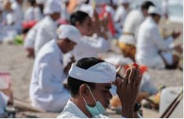
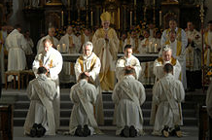
3) Ritus. Rasa ketergantungan manusia kepada Hyang Ilahi tidak hanya diungkapkan dalam suatu ajaran dan diimani secara batiniah saja, tetapi juga dalam bentuk ritual. Melalui ritus, manusia mengungkapkan imannya kepada Hyang Ilahi. Dalam ritual, makna hidup manusia justru ditemukan dengan berpartisipasi dalam perayaan tersebut.
4) Organisasi. Beragama merupakan gejala sosial. Dalam setiap agama, ada umat, ada pemimpin, ada kewajiban yang diatur bersama. Organisasi keagamaan dibuat untuk mengatur, memelihara, dan menjaga keharmonisan umat beragama.

Slide 15
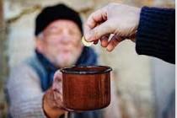
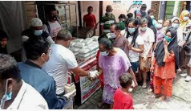

5) Pengamalan.
Umat beragama tidak hanya mengungkapkan imannya dengan ritual atau berdoa, tetapi juga terlibat dalam kehidupan dengan perbuatan nyata. Setiap agama selain mengarahkan dirinya kepada Hyang Ilahi juga punya kepedulian pada sesama manusia dan alam. Pengamalan adalah perwujudan iman dalam kehidupan sehari-hari. Pengamalan merupakan sharing berkat yang telah dialami. Inilah tugas utama agama yaitu menghadirkan kebaikan ilahi dalam kehidupan.

Slide 16
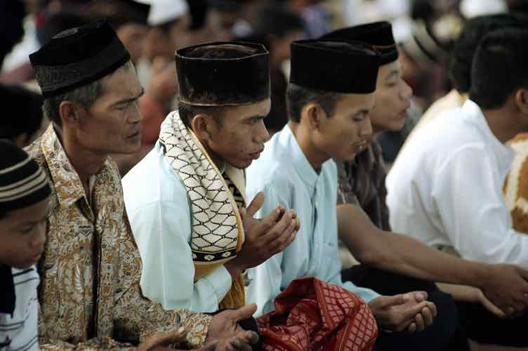
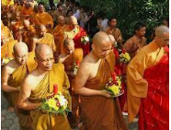
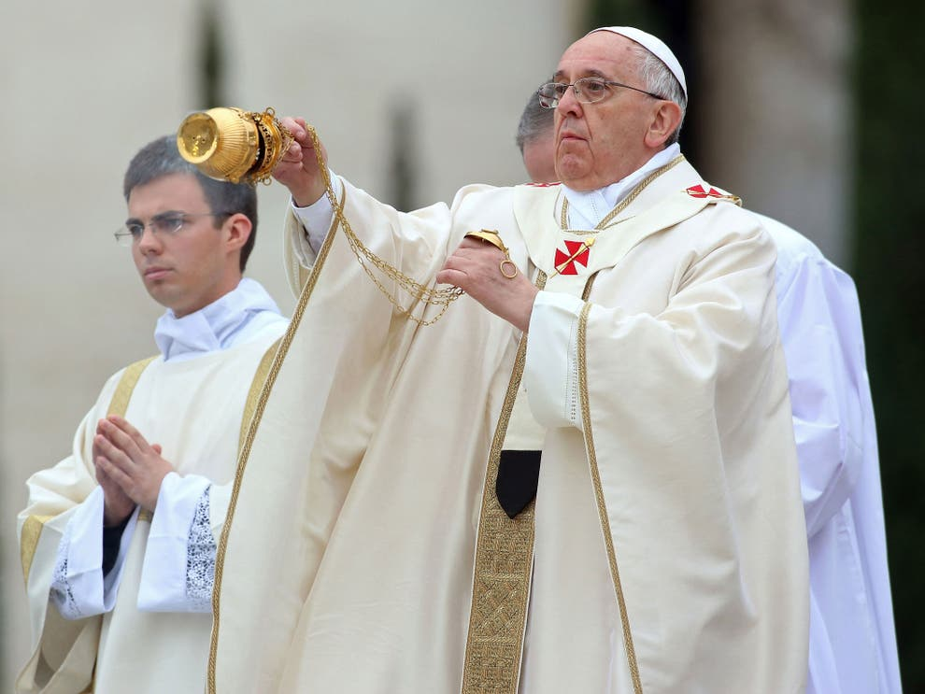
6) Kelompok.
Setiap agama membentuk suatu kelompok atau komunitas tertentu. Sebagai kelompok, setiap agama punya tujuan bersama yaitu menyatukan diri dengan Hyang Ilahi; ada pola interaksi tertentu dalam berhubungan dengan Hyang Ilahi; terdapat norma-norma yang dibuat dan ditaati bersama; punya sistem status atau hierarki yang mengatur keterlibatan individu dalam kelompok; setiap anggota punya peran dan tugas masing-masing sesuai dengan kemampuannya.

Slide 17
b. Peran Agama
Sarana memuaskan keingintahuan manusia
Manusia adalah makhluk yang tidak pernah puas, termasuk dalam hal intelektual. Tidak semua permasalahan ternyata mampu dijawab oleh ilmu pengetahuan, seperti dari mana asal manusia, apa makna hidup manusia, ke mana tujuan manusia, dan bagaimana nasib manusia setelah mati, tidak terjawab tuntas oleh ilmu pengetahuan.
Berkaitan dengan itu, agama tampil memberi perspektif berbeda. Agama menjadi panduan bagi perjalanan hidup manusia. Manusia membutuhkan orientasi dalam hidupnya dan agama menjawab kebutuhan tersebut.
Agama menyatakan bahwa hidup manusia itu bermakna, bukan sia-sia. Hidup manusia itu punya arah dan tujuan.

Slide 18
2. Sarana menjaga kesusilaan dan tertib social
Agama merupakan sarana untuk menjaga ketertiban sosial dan moral. Hal itu dimungkinkan karena agama mengajarkan nilai-nilai moral dalam masyarakat.
3. Sarana mengatasi frustasi
Suatu kenyataan bahwa manusia dapat frustasi dalam hidupnya karena berbagai masalah yang dihadapi. Berkaitan dengan hal itu, agama dapat membantu individu-individu untuk mengurangi ancaman-ancaman tersebut.

Slide 19
c. Agama itu Absolut?
Setiap agama memiliki dua aspek yaitu ilahi dan manusiawi.
Aspek ilahi yaitu Hyang Ilahi dalam agama itu yang mutlak, tidak berubah.
Sedangkan segala aspek manusiawi dalam agama sangat mungkin untuk berubah sesuai dengan perkembangan zaman.
Ingat bahwa suatu agama muncul dalam kontek sosial masyarakat tertentu dengan budaya dan pengetahuan yang ada pada waktu itu.
Sementara orang yang beriman sekarang berada pada zaman dan konteks sosial yang berbeda.

Slide 20

https://www.youtube.com/watch?v=Lyp2jTPwEdA

Slide 21
Referensi:
Suyanto, Joko. dkk. 2016. Agama dan Moral. Bekasi: Bintang Kejora.

